Slide 1

TIẾNG VIỆT 2

Slide 2
KHỞI ĐỘNG

Slide 3


Slide 4
Nghe – viết:
NHÍM NÂU KẾT BẠN
Thứ …. ngày … tháng ….. năm 2021
S/91

Slide 5
1
Nghe – viết:
Nhím nâu kết bạn
Thấy nhím trắng tốt bụng, nhím nâu đã nhận lời kết bạn. Cả hai cùng trang trí chỗ ở cho đẹp. Chúng trải qua những ngày vui vẻ, ấm áp vì không phải sống một mình giữa mùa đông lạnh giá.

Slide 6

Nhím nâu kết bạn
Đoạn văn bên có mấy câu? Khi viết câu cần chú ý gì?
Nội dung bài gồm có mấy đoạn?
Thấy nhím trắng tốt bụng, nhím nâu đã nhận lời kết bạn. Cả hai cùng trang trí chỗ ở cho đẹp. Chúng trải qua những ngày vui vẻ, ấm áp vì không phải sống một mình giữa mùa đông lạnh giá.
Nên chú ý gì khi viết đầu đoạn?
(1)
Notes:
GV dẫn dắt: Bạn Na đang có những thắc mắc trước khi viết chính tả. Chúng mình hãy giúp Na nhé!

Slide 7

Nhím nâu kết bạn
Thấy nhím trắng tốt bụng, nhím nâu đã nhận lời kết bạn. Cả hai cùng trang trí chỗ ở cho đẹp. Chúng trải qua những ngày vui vẻ, ấm áp vì không phải sống một mình giữa mùa đông lạnh giá.
Từ nào dễ viết lẫn trong bài?
Notes:
GV dẫn dắt: Bạn Na đang có những thắc mắc trước khi viết chính tả. Chúng mình hãy giúp Na nhé!

Slide 8

Ǉrắng
Ǉō
Ǉrang Ǉrí
Ǉrải
Notes:
Luyện từ dễ lẫn: viết vào bảng con hoặc vở nháp
Tuỳ tỉnh thành và vùng miền, GV linh động thay đổi từ dễ lẫn cho phù hợp nhé

Slide 9
Thứ … ngày … Ǉháng … năm 2021
TΗĞng VΗİΙ
NΉ; - νμĞt:
Nǖím wâu ΓĞt bạn
Thấy ηím Ǉrắng Ǉō λẀng, ηím wâu đã ηận lƟ ΓĞt bạn. Cả hai cùng Ǉrang Ǉrí εỗ ở εo Α−p. Chúng Ǉrải Ǖίa ηững wgày νίi ωǪ, ấm áp νŰ δŪg ιải sūg jŎ jìζ giữa jùa đŪg lạζ giá.
Notes:
GVHD HS trình bày cân đối, đừng nên quá máy móc việc bắt HS phải lùi mấy ô mấy ô. Điểu này sẽ tạo nên sự cứng nhắc cho HS trong cuộc sống.

Slide 10

2
Chọn g hoặc gh thay cho ô trống.
    - Suối gặp bạn rồi
Góp thành sông lớn
Sông đi ra biển
Biển thành mênh mông.
(Theo Nguyễn Bao)

Slide 11
2
Chọn g hoặc gh thay cho ô trống.
    - Quả gấc nào mà chín
    Cũng gặp được mặt trời.
    (Theo Nguyễn Đức Quang)
    - Nắng ghé vào cửa lớp
    Xem chúng em học bài.
    (Theo Nguyễn Xuân Sanh)

Slide 12

QUY TẮC CHÍNH TẢ:
g | a
 | o
 | u
 | ư
 | …
gh | i
 | e
 | ê

Slide 13
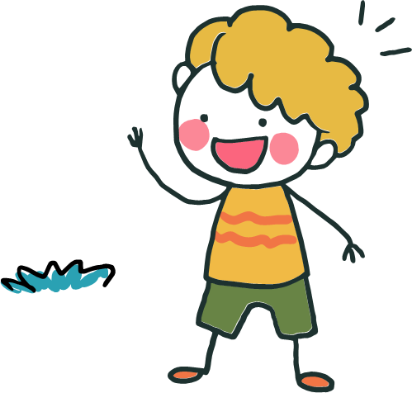
3
Chọn a hoặc b.
    a. Tìm từ có tiếng chưa iu hoặc ưu.
    M: iu: líu lo
    ưu: lưu luyến
    b. Tìm tiếng có chứa iên hoặc iêng.
    M: iên: hiền lành
    iêng: siêng năng
Notes:
HS miền bắc nên làm a, HS miền Nam nên làm b.

Slide 14
3
Chọn a hoặc b.
    a. Tìm từ có tiếng chưa iu hoặc ưu.
iu
ưu
nhỏ xíu,
níu giữ,
buồn tiu nghỉu,
nũng nịu, …
nghỉ hưu,
ưu tiên,
con cừu…
Notes:
GV nên tổ chức hđ đố bạn cho HS tự đố nhau

Slide 15
3
Chọn a hoặc b.
    b. Tìm tiếng có chứa iên hoặc iêng.
iên
iêng
cô tiên,
miến,
quạt điện, …
nghiêng,
giếng nước,
chao liệng, …
Notes:
GV nên tổ chức hđ đố bạn cho HS tự đố nhau

Slide 16


CỦNG CỐ

Slide 17
gé thăm
ghi chép
nhỏ xíu
ghế đá
con hưu
cô tiên
gà mái
siên năng
tiến nói
Notes:
Click vào ô để ra đáp án

Slide 18

DẶN DÒ

